Slide 1

Fundamentos de Banco de Dados Aula 6
Profs: Fábio Castro e Madianita Bogo Marioti

Slide 2

Álgebra Relacional
Álgebra Relacional é um “conjunto básico de operações para o modelo relacional” (Elmasri e Navathe, 2011, pg. 96)
Operações são realizadas em relações (tabelas) para obter resultados de uma solicitação de recuperação (consulta)
Entrada: solicitações de recuperação/consulta sobre uma ou duas relações (tabelas)
Saída: uma nova relação/tabela que representa o resultado de uma consulta
Uma sequência de operações de álgebra relacional forma uma Expressão de Álgebra Relacional (Elmasri e Navathe, 2011, pg. 96)

Slide 3
Álgebra Relacional: Envolvidos
Relação: representada por uma tabela de duas dimensões (linhas e colunas)
Atributo: corresponde às colunas da relação
Grau da Relação: número de atributos
Tupla: corresponde a uma linha da relação
Chave primária: conjunto de atributos que identificam univocamente cada tupla da relação
Chave estrangeira: atributo de uma relação que é chave primária de outra relação
Relação resultante: tabela que é o retorno de uma expressão

Slide 4
ÁLGEBRA RELACIONAL: OPERAÇÕES
UNÁRIAS
BINÁRIAS
Seleção
Projeção
Renomear
Produto cartesiano
Junção natural
União
Intersecção
Diferença
Divisão
Operam sobre uma
única relação
Operam sobre duas
relações
http://wiki.icmc.usp.br/images/0/06/Mat07_algebra01.pdf

Slide 5
SELEÇÃO/SELECTION (S ou σ)
Tabela Clientes
Relações Resultado?
CPF | Nome | Tipo | Valor
333 | Maria | A | 800.00
444 | Caio | B | 350.00
555 | Priscila | B | 500.00
666 | João | A | 600.00
777 | Ana | B | 550.00
CPF | Nome | Tipo | Valor
444 | Caio | B | 350.00
CPF | Nome | Tipo | Valor
333 | Maria | A | 800.00
444 | Caio | B | 350.00
666 | João | A | 600.00
Exemplos de operações de seleção
σ _{nome = ‘Caio’} (Clientes)
σ _{tipo = ‘A’} _{OR valor} _{< 500.00} (Clientes)
σ valor >= 300.00 AND valor <=500.00 (Clientes)
CPF | Nome | Tipo | Valor
444 | Caio | B | 350.00
555 | Priscila | B | 500.00

Slide 6
SELEÇÃO/SELECTION (S ou σ)
A operação seleção seleciona tuplas que satisfaçam à condição de seleção
O grau da relação resultante é igual ao grau da relação argumento
Mesmos atributos
Sintaxe:
σ_{condição_de_Seleção}(relação argumento)
Onde:
Condição de seleção pode envolver
Operadores de comparação (relacionais): =, <, >, ≠, ≤, ≥
Operadores lógicos: AND (^), OR (^{V}), NOT (¬ )
Relação argumento pode ser
Relação
Resultado de alguma operação da álgebra relacional

Slide 7
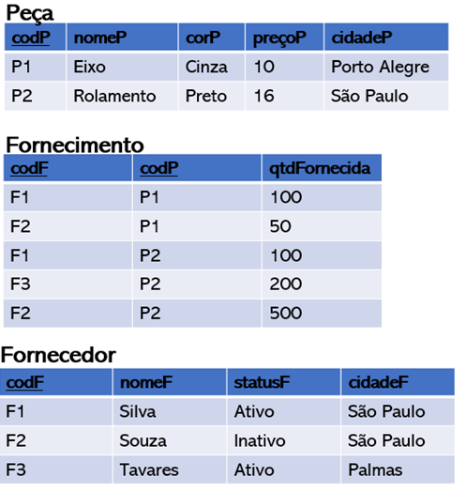
Selecionar os fornecedores de São Paulo que estão ativos.
Relação Resultado?
S statusF = ‘Ativo’ AND cidadeF = ‘São Paulo’ (Fornecedor)
codF | nome | statusF | CidadeF
F1 | Silva | Ativo | São Paulo

Slide 8
Crie operação para selecionar o(s) Fornecimento(s) de menos de 300 peças feito(s) pelo fornecedor F1
.
Relação Resultado?
S codF = ‘F1’ AND qtdFornecida < 300 (Fornecimento)
codF | codP | qtdFornecida
F1 | P1 | 100
F1 | P2 | 100

Slide 9
PROJEÇÃO/PROJECTION (P ou π)
Exemplo – Relação Clientes:
Projeção e Relação Resultado:
π_{CPF, nome} (Clientes)
CPF | Nome | Tipo | Valor
333 | Maria | A | 800.00
444 | Caio | B | 350.00
555 | Priscila | B | 500.00
666 | João | A | 600.00
777 | Ana | B | 550.00
CPF | Nome
333 | Maria
444 | Caio
555 | Priscila
666 | João
777 | Ana

Slide 10
PROJEÇÃO/PROJECTION (P ou π)
Permite extrair alguns atributos de uma tabela, omitindo os demais
Sintaxe:
π_{lista_atributos} (relação argumento)
O grau da relação resultante é igual ou menor ao grau da relação argumento
Há eliminação de duplicatas → remove quaisquer tuplas replicadas da relação resultante
π _{tipo} (Clientes)
CPF | Nome | Tipo | Valor
333 | Maria | A | 800.00
444 | Caio | B | 350.00
555 | Priscila | B | 500.00
666 | João | A | 600.00
777 | Ana | B | 550.00
Tipo
A
B

Slide 11
PROJEÇÃO/PROJECTION (P ou π)
Pode ser usada em conjunto com uma Seleção
π_{nome}(σ valor > 500.00 (Clientes))
Exemplo – Relação Clientes:
Relação Resultado?
CPF | Nome | Tipo | Valor
333 | Maria | A | 800.00
444 | Caio | B | 350.00
555 | Priscila | B | 500.00
666 | João | A | 600.00
777 | Ana | B | 550.00
Nome
Maria
João
Ana

Slide 12
Crie projeção para obter o nome e a cidade dos fornecedores.
Relação Resultado?
P nomeF, cidadeF (Fornecedor)
nomeF | cidadeF
Silva | São Paulo
Souza | São Paulo
Tavares | Palmas

Slide 13
Crie projeção para obter o código, nome preço das peças de Porto Alegre.
Relação Resultado?
P codP, nome, precoP (S cidadeP = ‘Porto Alegre’(Peça))
codP | nomeP | preçoP
P1 | Eixo | 10

Slide 14
Crie seleção para os fornecimentos de Eixo com mais de 200 unidades
Relação Resultado?
S codP = P1 AND qtdFornecida > 200 (Fornecimento)
codF | codP | qtdFornecida

Slide 15
Crie uma projeção para apresentar a quantidade fornecida dos fornecimentos.
Relação Resultado?
P qtdFornecida (Fornecimento)
qtdFornecida
100
50
200
500

Slide 16
Selecione o Nome e o Número do telefone dos clientes
Nome e Numero estão em tabelas diferentes
E agora?
Relação Clientes
Relação Telefones
CPF | Nome | Tipo | Valor
333 | Maria | A | 800.00
444 | Caio | B | 350.00
555 | Priscila | B | 500.00
666 | João | A | 600.00
777 | Ana | B | 550.00
CPF | Número
333 | 9333-3333
333 | 9333-1234
444 | 9444-4444

Slide 17
PRODUTO CARTESIANO (×)
Clientes X Telefones
Relação Clientes
CPF | Nome | Tipo | Valor
333 | Maria | A | 800.00
444 | Caio | B | 350.00
555 | Priscila | B | 500.00
CPF | Nome | Tipo | Valor | CPF | Número
333 | Maria | A | 800.00 | 333 | 9333-3333
444 | Caio | B | 350.00 | 333 | 9333-3333
555 | Priscila | B | 500.00 | 333 | 9333-3333
333 | Maria | A | 800.00 | 333 | 9333-1234
444 | Caio | B | 350.00 | 333 | 9333-1234
555 | Priscila | B | 500.00 | 333 | 9333-1234
333 | Maria | A | 800.00 | 444 | 9444-4444
444 | Caio | B | 350.00 | 444 | 9444-4444
555 | Priscila | B | 500.00 | 444 | 9444-4444
Relação Telefones
CPF | Valor
333 | 9333-3333
333 | 9333-1234
444 | 9444-4444

Slide 18
PRODUTO CARTESIANO (×)
Operador binário, que recebe duas relações como entrada e gera uma única relação como saída
A tabela resultante possui todos os atributos das duas relações envolvidas
tot. atributos = núm. atributos da rel. 1 + núm. atributos da rel. 2
Na tabela resultante, cada tupla da relação 1 deve estar relacionada a todas as tuplas da outra relação
Tot. de tuplas = núm. de tuplas da rel. 1 * núm. de tuplas da rel. 2
Sintaxe: relação 1 x relação 2

Slide 19
PRODUTO CARTESIANO: CLIENTES X TELEFONES
Ponto de ligação
CPF | Nome | Tipo | Valor | CPF | Número
333 | Maria | A | 800.00 | 333 | 9333-3333
444 | Caio | B | 350.00 | 333 | 9333-3333
555 | Priscila | B | 500.00 | 333 | 9333-3333
333 | Maria | A | 800.00 | 333 | 9333-1234
444 | Caio | B | 350.00 | 333 | 9333-1234
555 | Priscila | B | 500.00 | 333 | 9333-1234
333 | Maria | A | 800.00 | 444 | 9444-4444
444 | Caio | B | 350.00 | 444 | 9444-4444
555 | Priscila | B | 500.00 | 444 | 9444-4444
É preciso identificar apenas as combinações válidas.
Como fazer?

Slide 20
ASSOCIAÇÃO DE OPERADORES
Selecionar apenas as tuplas válidas
A saída do Produto Cartesiano é a tabela de entrada para a Seleção
Na seleção, filtrar as linhas em que as chaves (primária e estrangeira) são iguais
Clientes x Telefones
σ Clientes.CPF = Telefones.CPF (Clientes x Telefones)
CPF | Nome | Tipo | Valor | CPF | Número
333 | Maria | A | 800.00 | 333 | 9333-3333
444 | Caio | B | 350.00 | 333 | 9333-3333
555 | Priscila | B | 500.00 | 333 | 9333-3333
333 | Maria | A | 800.00 | 333 | 9333-1234
444 | Caio | B | 350.00 | 333 | 9333-1234
555 | Priscila | B | 500.00 | 333 | 9333-1234
333 | Maria | A | 800.00 | 444 | 9444-4444
444 | Caio | B | 350.00 | 444 | 9444-4444
555 | Priscila | B | 500.00 | 444 | 9444-4444
CPF | Nome | Tipo | Valor | Cpf | Número
333 | Maria | A | 800.00 | 333 | 9333-3333
333 | Maria | A | 800.00 | 333 | 9333-1234
444 | Caio | B | 350.00 | 444 | 9444-4444

Slide 21
Selecione o Nome e o Número do telefone dos clientes.
Relação Resultado?
Relação Clientes
CPF | Nome | Tipo | Valor
333 | Maria | A | 800.00
444 | Caio | B | 350.00
555 | Priscila | B | 500.00
666 | João | A | 600.00
777 | Ana | B | 550.00
P Clientes.Nome, Telefones.Número
(S Clientes.CPF = Telefones.CPF (Clientes X Telefones))
Relação Telefones
Nome | Número
Maria | 9333-3333
Maria | 9333-1234
Caio | 9444-4444
CPF | Número
333 | 9333-3333
333 | 9333-1234
444 | 9444-4444

Slide 22
Selecione o nome das peças que tiveram fornecimento superior a 100 itens
Passos:
Produto Cartesiano de Peca e Fornecimento
Selecionar apenas as tuplas válidas
Filtrar as linhas com a quantidade do fornecimento superior a 100
Projetar a coluna nome da peça

Slide 23
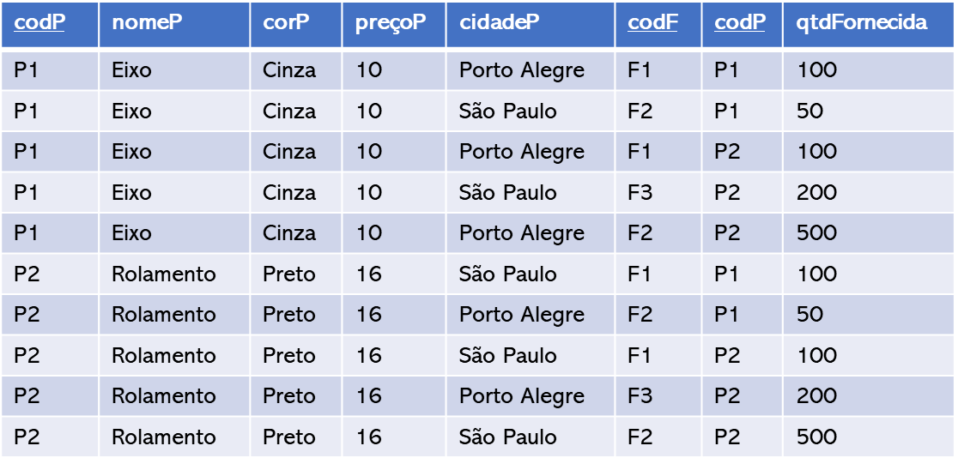

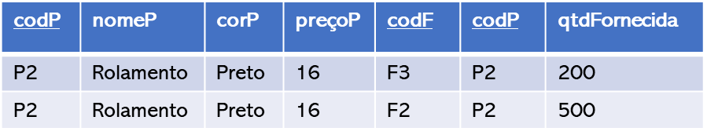
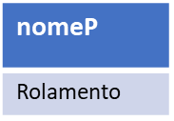
Peça X Fornecimento
σ Peca.codP = Fornecimento.codP and qtdFornecida > 100 (Peca X Fornecimento)
π nomeP (σ Peca.codP = Fornecimento.codP and qtdFornecida > 100 (Peca X Fornecimento))

Slide 24
JUNÇÃO NATURAL (|×|)
Assim como o Produto Cartesiano, permite a combinação de relações para formar uma nova relação
Ocorre a concatenação das tuplas de uma relação com cada tupla da outra relação, selecionando apenas as tuplas nas quais o valor da chave primária de uma tabela é igual ao valor da chave estrangeira correspondente
No caso da junção natural, não é preciso identificar as combinações válidas como deve ser feito no produto cartesiano
Sintaxe: relação |x| relação

Slide 25
JUNÇÃO NATURAL (|x|)
Relação Clientes
CPF | Nome | Tipo | Valor
333 | Maria | A | 800.00
444 | Caio | B | 350.00
555 | Priscila | B | 500.00
Clientes |x| Telefones
CPF | Nome | Tipo | Valor | CPF | Número
333 | Maria | A | 800.00 | 333 | 9333-3333
333 | Maria | A | 800.00 | 333 | 9333-1234
444 | Caio | B | 350.00 | 444 | 9444-4444
Relação Telefones
CPF | Numero
333 | 9333-3333
333 | 9333-1234
444 | 9444-4444
“A JUNÇÃO NATURAL exige que os dois atributos de junção (ou cada par dos atributos de junção) tenham o mesmo nome em ambas as relações” (Elmasri, Ramez)

Slide 26
JUNÇÃO NATURAL versus PRODUTO CARTESIANO
A junção natural já possui em sua composição uma seleção, que compara o valor da chave primária com o valor da chave estrangeira
Assim, o resultado da instrução a seguir (com Junção) :
É igual à instrução a seguir (com o Produto Cartesiano associado a uma Seleção):
Tabela1 |X| Tabela2
σ Tabela1.Campo1 = Tabela2.Campo2 (Tabela1 X Tabela2)

Slide 27
Selecione o nome das peças que tiveram fornecimento superior a 100 itens
Passos:
Junção Natural de Peca e Fornecimento
Filtrar as linhas com a quantidade do fornecimento superior a 100
Projetar a coluna nome da peça

Slide 28
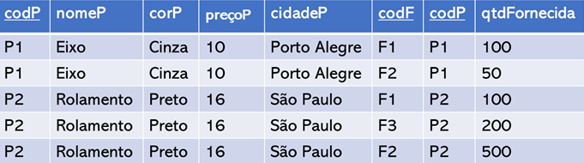
Peça |X| Fornecimento
σ qtdFornecida > 100 (Peca |X| Fornecimento)
π nomeP (σ qtdFornecida > 100 (Peca |X| Fornecimento))

Slide 29
Referências Bibliográficas
Aulas da Professora Madianita Bogo
ELMASRI, R.; NAVATHE, S. B. Sistemas de Bancos de Dados. 6a. Ed. Pearson, 2011. [Biblioteca Virtual]

